Slide 1

상영 정보 통합 사이트
PROJECT FINAL
천아현 김진오 성유정

Slide 2
목차
1. 프로젝트 소개
- 아이디어
- 개발방법
2. 스크린샷
3. 업무 분담
- 팀원역할
- 기여도
4. 프로젝트 시연

Slide 3
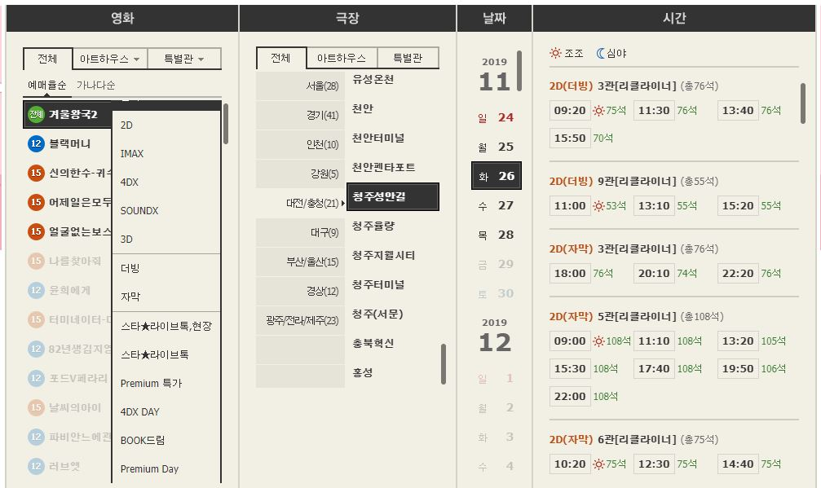
아이디어 소개
“영화관 선택보다 시간 선택이 더 먼저라면?”

Slide 4



아이디어 소개
여러 개의 예매 사
통합
시간 순으로 정렬하여
출력 설정
한 눈에 보기 쉬운
영화 상영 정보
+ 영화 순위 및 이슈 기사 정보를 시각화하여 함께 제공

Slide 5



개발 방법
파이썬을 통해 크롤링 후
txt, json 파일로 저장
PHP를 이용한 웹 배포 및
DB와 Json 출력
MySql을 통해 크롤링 데이터
저장 및 출력

Slide 6
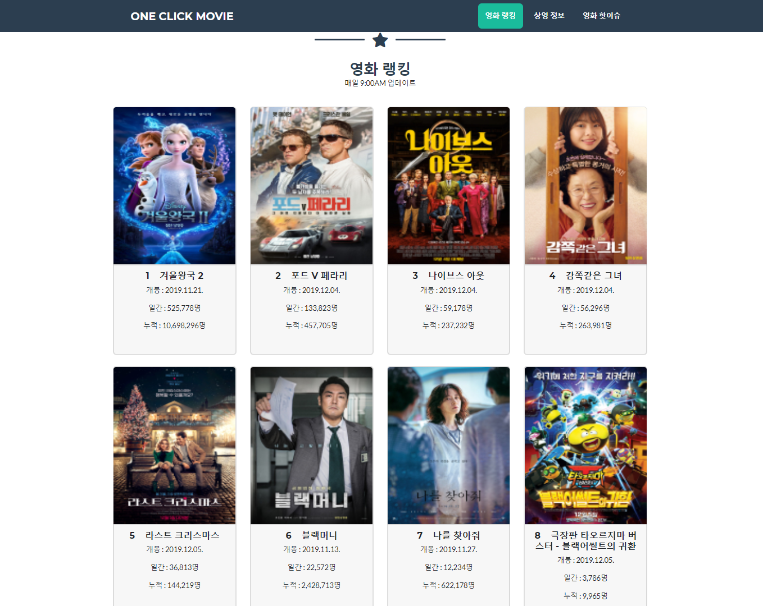
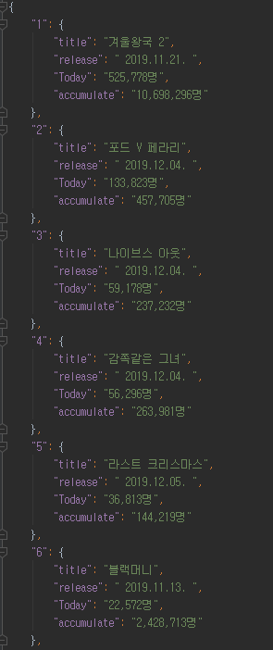
스크린샷
Json file

Slide 7
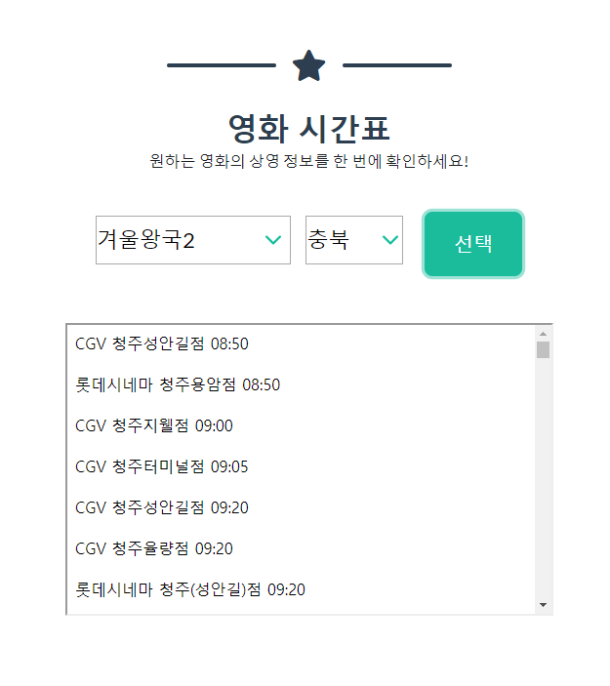
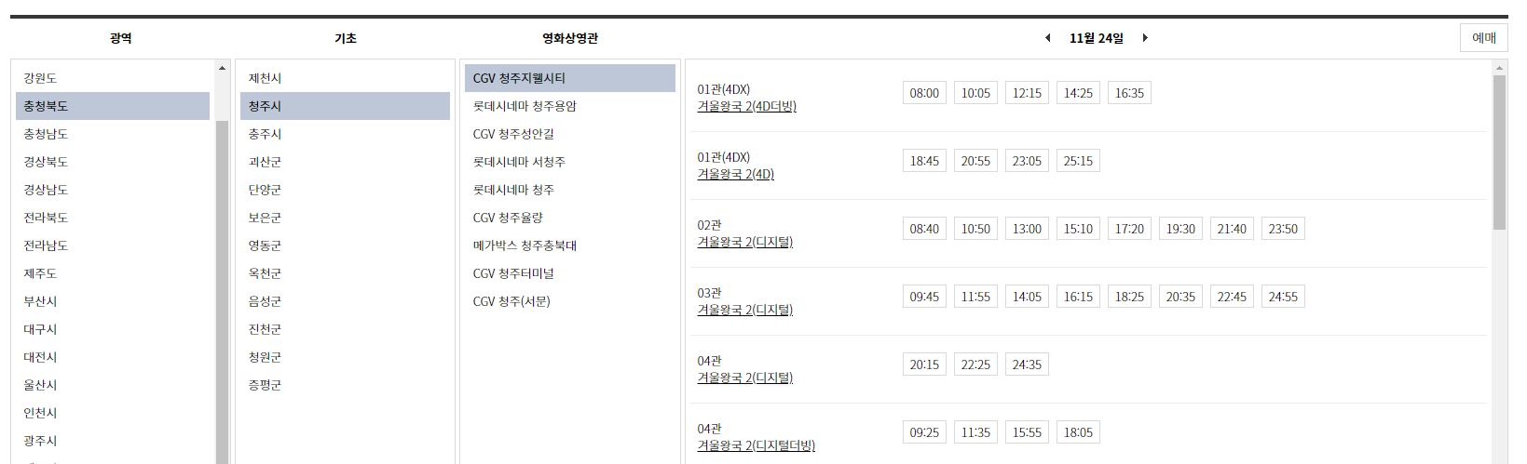
스크린샷
기존 예매 사이트

Slide 8
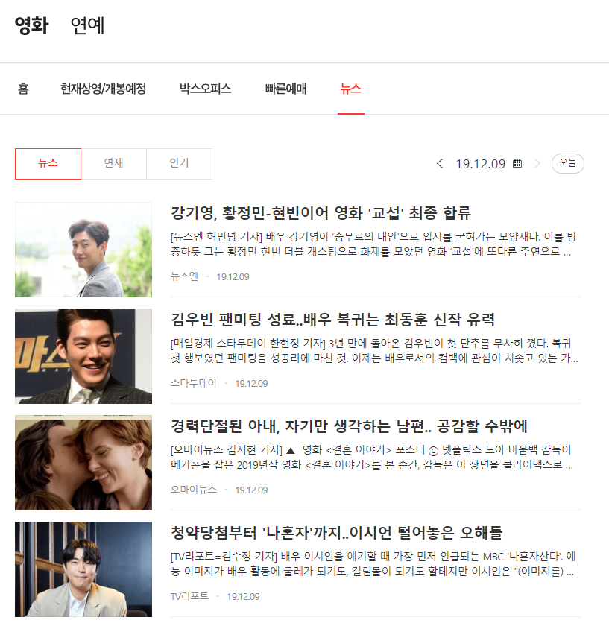
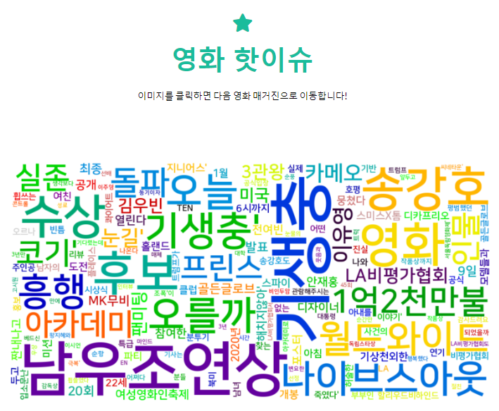
스크린샷
다음 영화 ‘매거진＇사이트

Slide 9
역할 분담
팀원
팀장
팀원
천 아 현
김 진 오
성 유 정
영화 실시간 순위 및 관객 수 크롤링 데이터 수집
txt 와 json을 통한 데이터 처리
영화 관련 기사 크롤링 후
워드클라우드를 통한 시각화
php를 이용한 웹 페이지
구축 및 디자인
각 영화관 사이트의 크롤링을 통한 데이터 수집
수집 데이터의 DB 저장을
위한 가공 및 영화 별 상영
시간 정렬
파이썬을 통한 크롤링 구현 담당
프로젝트 총괄
각 영화관 사이트의 크롤링을 통한 데이터 수집
상영 영화에 대한 지역 분류 및 상영 시간 데이터 가공
파이썬을 통한 크롤링 구현 담당
프로그램 백그라운드 관리
담당

Slide 10
팀원 기여도

Slide 11
4. 프로젝트 시연

Slide 12

감사합니다 !
천아현 김진오 성유정

